Slide 1
第六讲 Vuforia 介绍

Slide 2
1
Vuforia 简介
2
Vuforia SDK 介绍
3
Vuforia AR项目的一般执行步骤

Slide 3

Vuforia简介
Vuforia是一款运用在行动装置上的扩增实境软件开发套
件(SDK)，可实现扩增实境(AR)应用的制作。
2015-10-12，Vuforia被高通（Qualcomm）卖给PTC。

Slide 4




Vuforia简介
Vuforia引擎功能 - 为你的应用添加"数字眼"
平面目标
立体空间
幻境空间
Vuforia 6.2 支持开发平台：
Notes:
SLAM （simultaneous localization and mapping）是即时定位与地图构建技术
APP 3万
开发者 30万
App 安装 3亿

Slide 5
Vuforia简介
Vuforia提供工具
Target Manager 创建管理本地以及云端识别目标。
Object Scanner 创建物体识别目标的数据。
VuMark Designer 用Adobe Illustrator设计自定义的VuMark 模板。

Slide 6
Vuforia简介
云端图片识别
创建云端的百万、千万级大型图片库。
Vuforia Web Services
用于管理目标图数据库的RESTful API。
可以将VuMark实例化整合到打印和制作流程中。
Notes:
RESTful 一种软件架构风格，设计风格而不是标准，只是提供了一组设计原则和约束条件。它主要用于客户端和服务器交互类的软件。基于这个风格设计的软件可以更简洁，更有层次，更易于实现缓存等机制。

Slide 7
Vuforia简介
Vuforia授权模式（资费计划）
Development（学习调试）
Consumer（应用用户为个人）
Enterprise（应用用户为企业）

Slide 8
1
Vuforia 简介
2
Vuforia SDK 介绍
3
Vuforia AR项目的一般执行步骤

Slide 9
Vuforia SDK 介绍
Vuforia官方网站
https://vuforia.com/
Vuforia开发者网站
https://developer.vuforia.com/

Slide 10
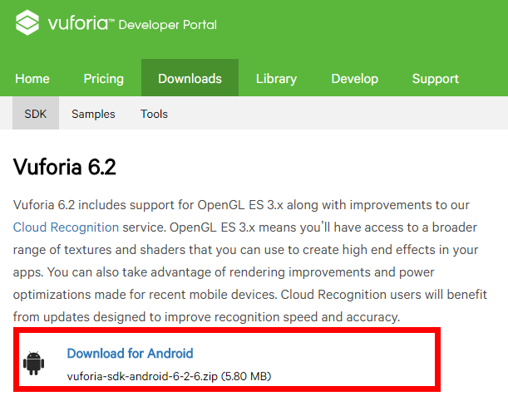
Vuforia SDK 介绍
获取Vuforia SDK

Slide 11


Vuforia SDK 介绍
Vuforia库文件
libVuforia.so : Vuforia为Android提供的原生库
Vuforia.jar : 这个库包含Vuforia Java API

Slide 12
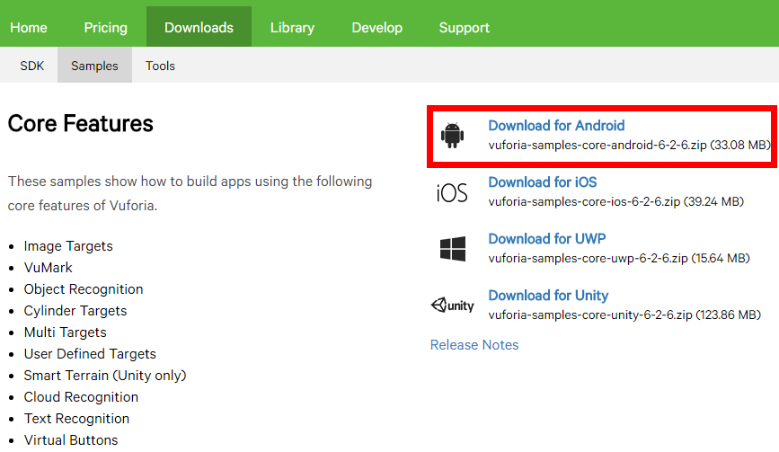
Vuforia SDK 介绍
获取Vuforia 核心功能 Demo

Slide 13
Vuforia SDK 介绍
Vuforia AR功能的实现基础就是对以下各种目标的识别：
Image Targets(图片的目标) : 平面图像，如打印介质和产品包装。
VuMark(一种条形编码) : 定制能够编码的一系列数据格式标记。同时支持识别和AR应用程序的跟踪。
Multi-Targets(多目标) : 使用创建了多个图像目标，可以排列成规则的几何形状（如长方体），或在平坦的表面上任意排列。

Slide 14
Vuforia SDK 介绍
Cylinder Targets(圆柱目标) : 将图像包裹到圆柱形物体表面（如饮料瓶，杯咖啡，饮料罐）。
Frame Marker(图像帧标记) : 提供512个数字编码标记，可以在任何图像中使用。标记可以很小，可以探测并跟踪其中多个同时进行。
Text Recognition(文本识别) : 可以识别大约10万个英语单词。

Slide 15
Vuforia SDK 介绍
Vuforia应用时所需权限，都是运行所必须的权限：
<!--使用摄像头--> <uses-permission android:name="android.permission.CAMERA" /> <!--创建网络连接--> <uses-permission android:name="android.permission.INTERNET"/> <!--使用GSM网络，3G、4G/WiFi--> <uses-permission android:name="android.permission.ACCESS_NETWORK_STATE" /> <!--读取设备外部存储空间--> <uses-permission android:name="android.permission.READ_EXTERNAL_STORAGE"/>

Slide 16
1
Vuforia 简介
2
Vuforia SDK 介绍
3
Vuforia AR项目的一般执行步骤

Slide 17
Vuforia AR项目的一般执行步骤
Vuforia AR项目的一般执行步骤如下：
Vuforia 初始化
初始化跟踪器Trackers
跟踪器（Trackers）数据加载
设置OpenGL视图
启动摄像并启动AR
暂停和恢复Activity
Activity销毁

Slide 18
Vuforia AR项目的一般执行步骤
Vuforia 初始化
当Activity被创建时，onCreate()方法会被调用，可以在这个方法里放入关于应用程序初始化的代码，这里也是对Vuforia进行初始化代码地方。

Slide 19
Vuforia AR项目的一般执行步骤
因为Vuforia的初始化比较耗时，所以会使用异步任务进行初始化，推荐初始化代码放入AsyncTask（异步任务）中进行异步执行，Vuforia官方示例中Vuforia的初始化就是放在AsyncTask异步任务的doInBackground()中进行的，下面是AsyncTask异步任务机制的执行顺序。

Slide 20
Vuforia AR项目的一般执行步骤
AsyncTask异步任务一般包括以下几个步骤：
execute(Params... params)，执行一个异步任务，需要我们在代码中调用此方法，触发异步任务的执行。
onPreExecute()，在execute(Params... params)被调用后立即执行，一般用来在执行后台任务前对UI做一些标记。
doInBackground(Params... params)，在onPreExecute()完成后立即执行，用于执行较为费时的操作，此方法将接收输入参数和返回计算结果。在执行过程中可以调用publishProgress(Progress... values)来更新进度信息。

Slide 21
Vuforia AR项目的一般执行步骤
onProgressUpdate(Progress... values)，在调用publishProgress(Progress... values)时，此方法被执行，直接将进度信息更新到UI组件上。
onPostExecute(Result result)，当后台操作结束时，此方法将会被调用，计算结果将做为参数传递到此方法中，直接将结果显示到UI组件上。

Slide 22
Vuforia AR项目的一般执行步骤
在使用的时候，有几点需要格外注意：
异步任务的实例必须在UI线程中创建。
execute(Params... params)方法必须在UI线程中调用。
不要手动调用onPreExecute()，doInBackground(Params... params)，onProgressUpdate(Progress... values)，onPostExecute(Result result)这几个方法。
不能在doInBackground(Params... params)中更改UI组件的信息。
一个任务实例只能执行一次，如果执行第二次将会抛出异常。

Slide 23
Vuforia AR项目的一般执行步骤
初始化跟踪器Trackers
当Vuforia初始化完成后，下一步需要完成跟踪器（Trackers） 的初始化。注意你可能根据应用程序功能的不同使用不同的跟踪器（Trackers）：ImageTracker或者MarkerTracker又或者TextTracker。你也可以同时初始化多个Tracker（比如同时初始化ImageTracker和MarkerTracker）。

Slide 24
Vuforia AR项目的一般执行步骤
跟踪器（Trackers）数据加载
当跟踪器正确初始化之后但还没有启动之前，下一步就是要加载一些跟踪器数据；比如应用需要使用图片目标，那么也许会加载一个或者多个数据集。需要再次说明的是由于数据加载需要消耗一定的时间，具体依赖于加载的数据量的大小。应该考虑使用异步任务（AsyncTask)来完成这个任务，Vuforia官方示例中也是这样做的。

Slide 25
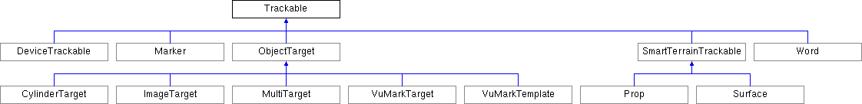
Vuforia AR项目的一般执行步骤
Trackable为所有可被追踪对象的基类，其派生关系图如下：

Slide 26
Vuforia AR项目的一般执行步骤
设置OpenGL视图
跟踪器数据加载完成后后，下一个阶段是创建一个OpenGL视图并把它添加到Activity中。

Slide 27
Vuforia AR项目的一般执行步骤
启动摄像并启动AR
一旦OpenGL 视图设置完成。就可以启动摄像头，进而视频背景就能够被配置。
注意：摄像头在OpenGL启动并关联到Activity之前无法正常启动。如果摄像头没有启动，Tracker将无法启动；同样，摄像头在启动前也需要先初始化。

Slide 28
Vuforia AR项目的一般执行步骤
总的来说，应该保证下面的调用顺序：
Tracker init
Camera start
相类似的，在反初始化和停止时，需要采用下面的顺序。
Tracker stop
Camera deinit
Camera init
Tracker start
Camera stop
Tracker deinit

Slide 29
Vuforia AR项目的一般执行步骤
暂停和恢复Activity
当Activity暂停时，onPause（）方法将被调用；在这个方法中，应该加入一些停止camera的代码。

Slide 30
Vuforia AR项目的一般执行步骤
Activity销毁
当activity被终止。onDestory（）方法会被调用，在这里应该放入一些代码执行反初始化和终止的工作，包括反初始化Vuforia，停止摄像头，停止trackers，反初始化trackers，释放所有数据。

